Slide 1
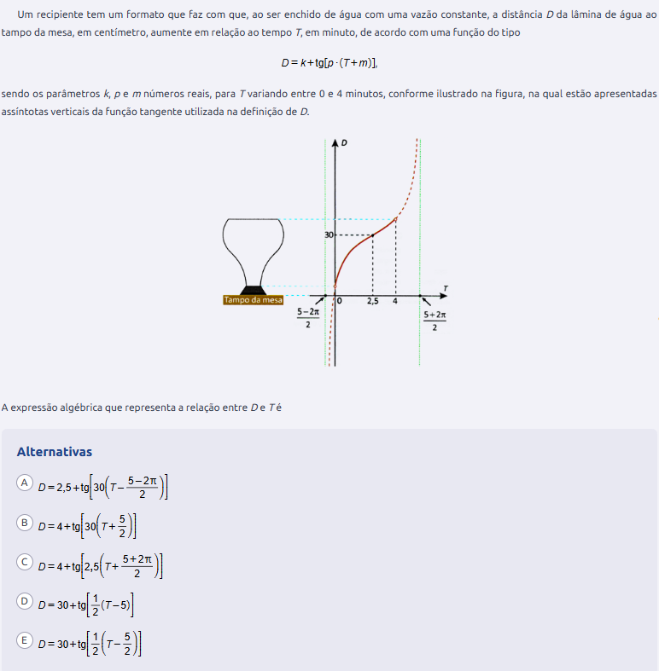
Questão ENEM 2025
A questão nº 160 do ENEM 2025 do dia 02 (azul) apresenta um problema e modelagem matemática aplicada à física de fluidos. Um recipiente está sendo preenchido com vazão constante, e precisamos descrever matematicamente como a altura da água evolui ao longo do tempo.
A variável T representa o tempo decorrido em minutos, enquanto D representa a distância vertical da lâmina de água até o tampo da mesa, medida em centímetros. O enunciado revela que essa relação não é linear, mas segue um padrão trigonométrico específico.
Link para provas e gabaritos:
https://www.gov.br/inep/pt-br/areas-de-atuacao/avaliacao-e-exames-educacionais/enem/provas-e-gabaritos

Slide 2


Conceitos teóricos da função tangente
$f\left(x\right)=a+b tan\left(cx+d\right)$
a: translação (deslocamento) vertical do gráfico
b: amplitude da função tangente, que indica a intensidade das oscilações
c: mudança de escala do período da função
d: ângulo de fase que define a translação (deslocamento) horizontal
$I=ℝ$
$D=\left\{x≠\frac{π}{2}+kπ, k∈ℤ\right\}$
O período da função é dado por $Δx=\frac{π}{|c|}$
Ângulo de defasagem (deslocamento horizontal): $x=−\frac{d}{c}$

Slide 3





Conceitos teóricos da função tangente
$f\left(x\right)=a+b tan\left(cx+d\right)$
$$cx+d=\frac{π}{2}+kπ$$
(01)
$$c(x+Δx)+d=\frac{π}{2}+(k+1)π$$
(02)
$$\left(02\right)−\left(01\right):$$
$$cΔx=π⇒c=\frac{π}{Δx}$$

Slide 4
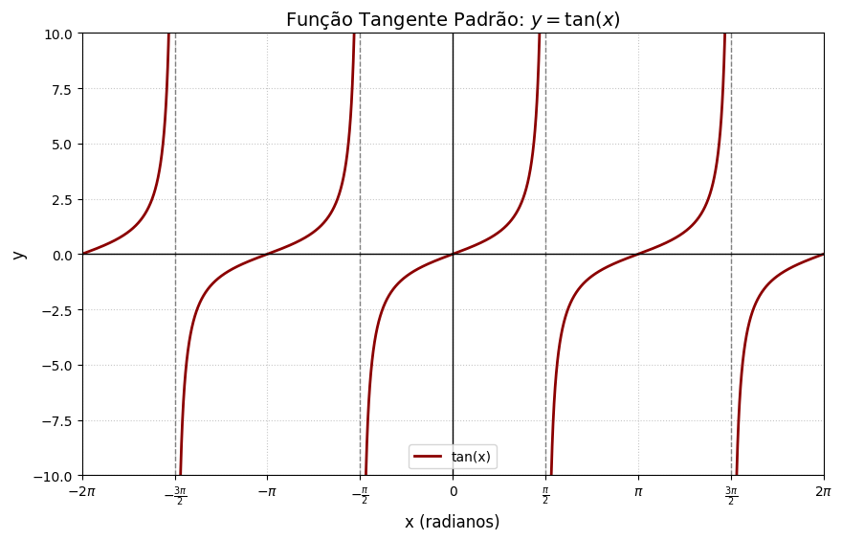


Conceitos teóricos da função tangente
$f\left(x\right)=a+b tan\left(cx+d\right)$
$$Δx=\frac{π}{|c|}$$

Slide 5
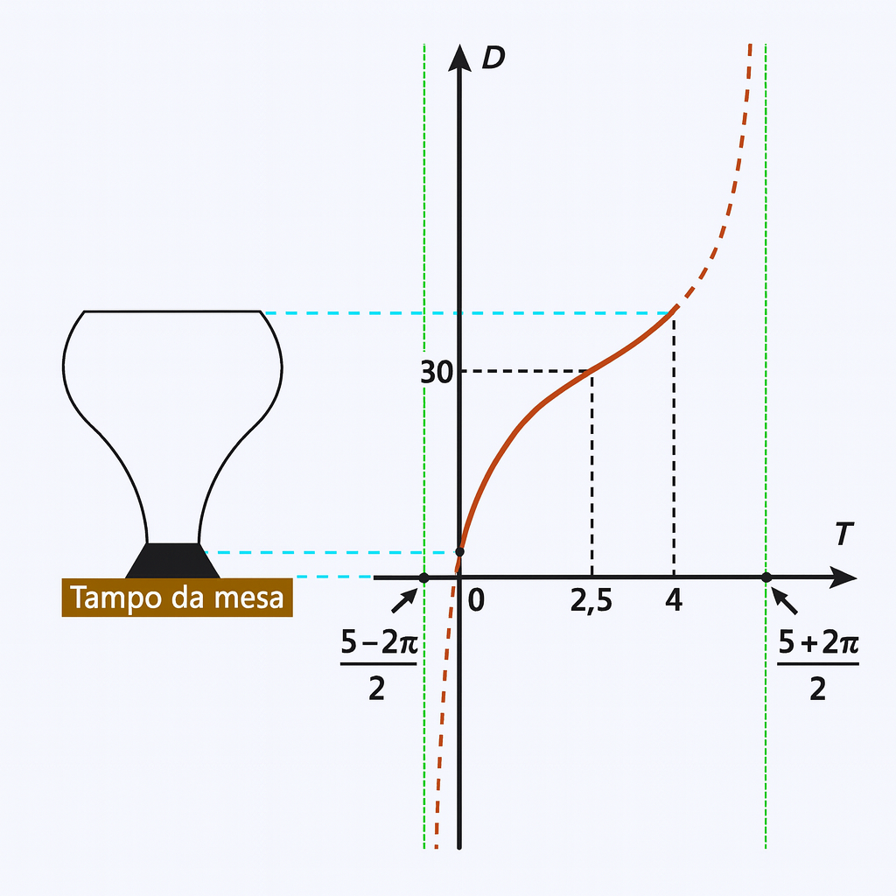


Estrutura matemática do modelo
$$D\left(T\right)=k+tan\left[p\left(T+m\right)\right]$$
Três parâmetros a serem determinados
k: deslocamento vertical
p: escala horizontal
m: deslocamento horizontal
O período é determinado como a distância entre as assíntotas
$$ΔT=2π$$
O deslocamento é o negativo do ponto médio das assíntotas
O período $ΔT$ da função tangente é igual à:
$$ΔT=\frac{π}{|p|}$$
Para determinar o valor de k deve-se usar o ponto (2,5 ; 30)
$$D\left(2,5\right)=30$$

Slide 6


Estrutura matemática do modelo
$$D\left(T\right)=k+tan\left[p\left(T+m\right)\right]$$
O período é determinado como a distância entre as assíntotas consecutivas
$$ΔT=\frac{5+2π}{2}−\frac{5−2π}{2}=2π$$
O período $ΔT$ da função tangente é igual à:
$$ΔT=2π=\frac{π}{\left|p\right|}⇒p=\frac{1}{2}$$
O deslocamento é o negativo do ponto médio das assíntotas
$$m=−\left(\frac{5+2π}{2}+\frac{5−2π}{2}\right)=−\frac{5}{2}$$
Para determinar o valor de k deve-se usar o ponto (2,5 ; 30)
$$30=k+tan\left[\frac{1}{2}\left(\frac{5}{2}−\frac{5}{2}\right)\right]⇒k=30$$

Slide 7
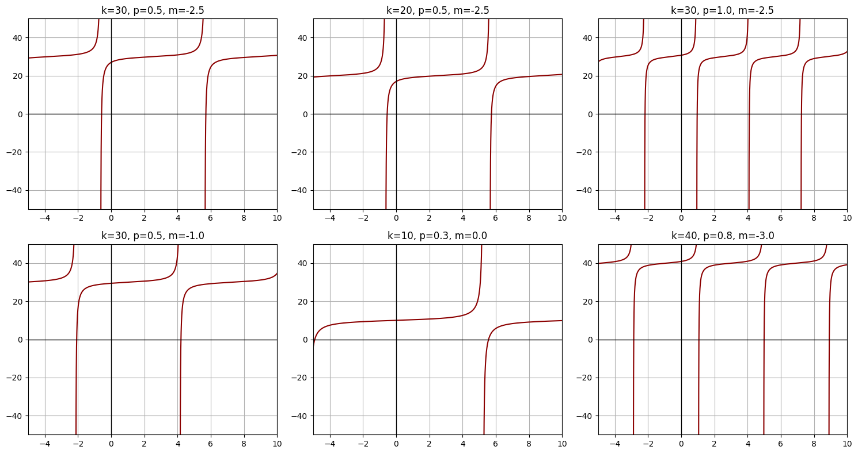

Gráficos da função para diferentes valores de $\left(k,p,m\right)$
$$D\left(T\right)=k+tan\left[p\left(T+m\right)\right]$$

Slide 8
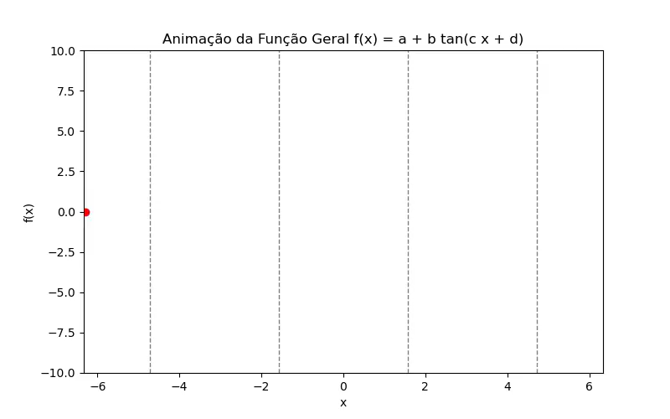
Animação (Bônus Python)

